Slide 1


TRƯỜNG TIỂU HỌC ÁI MỘ A
Bài giảng điện tử Tiếng Việt lớp 1
Tên bài: âm - âp

Slide 2


Ôn bài cũ

Slide 3
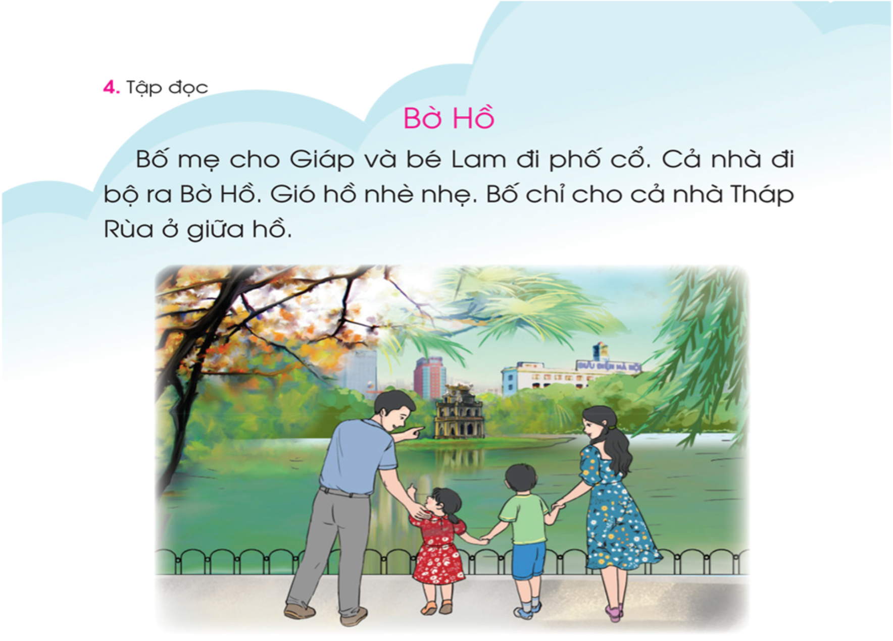
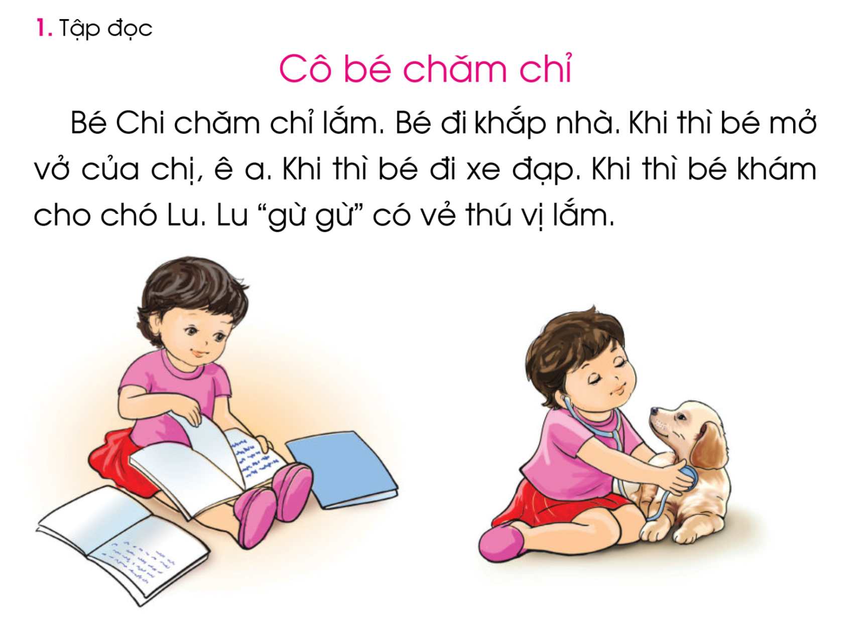

Slide 4
Bài mới

Slide 5

1. Làm quen
củ sâm
sâm
âm

Slide 6

1. Làm quen
cá mập
mập
âp

Slide 7
củ sâm
cá mập
sâm
mập
âm
âp

Slide 8
âm
âm
âp
âp

Slide 9
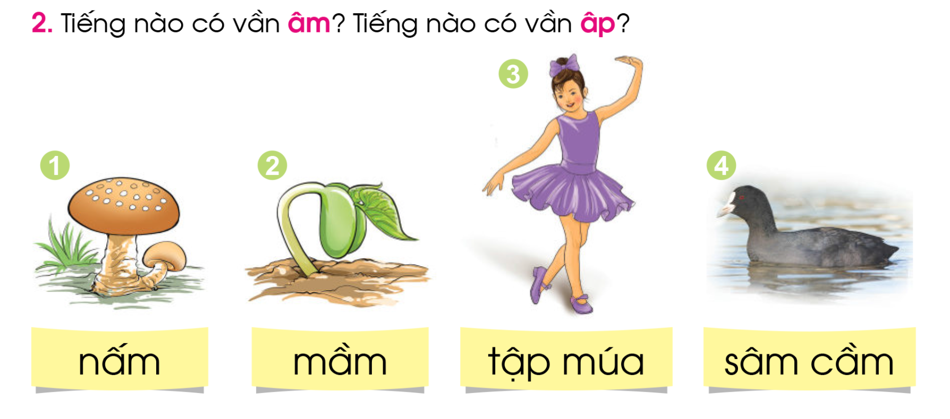

Slide 10
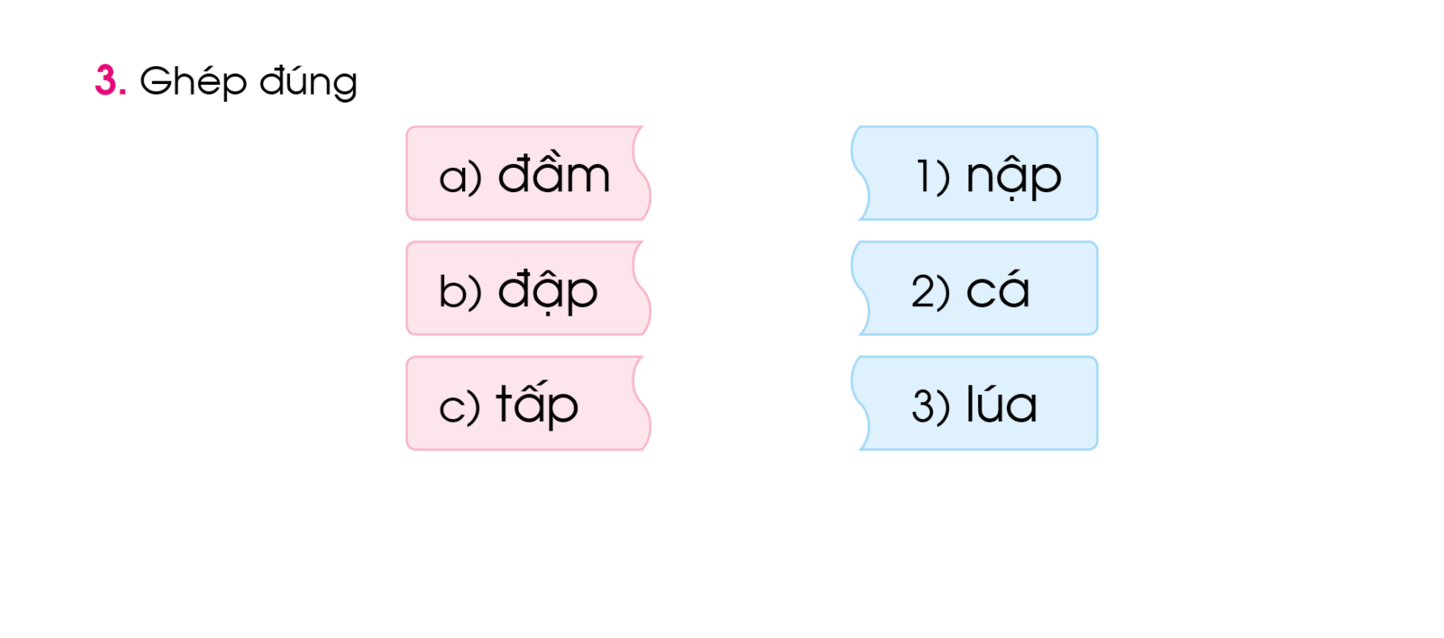

Slide 11
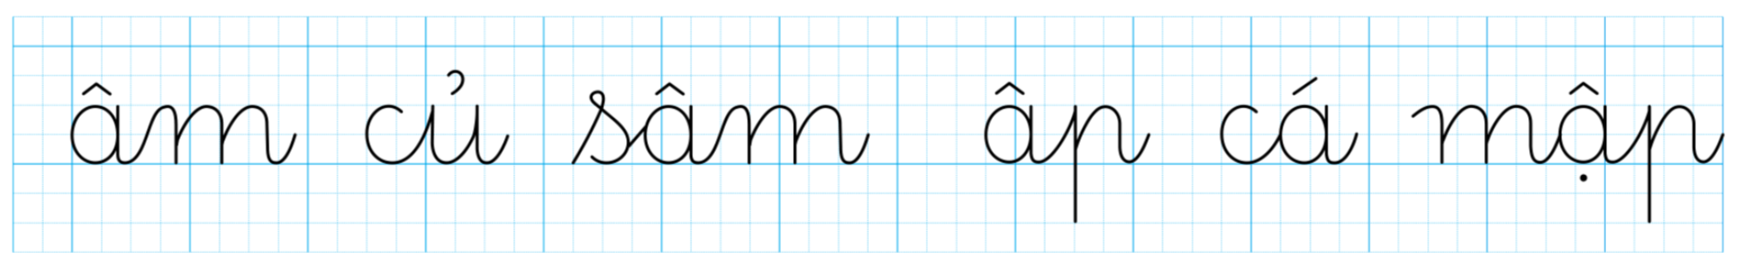
4. Tập viết
Giáo viên đọc cho học sinh viết bảng con

Slide 12
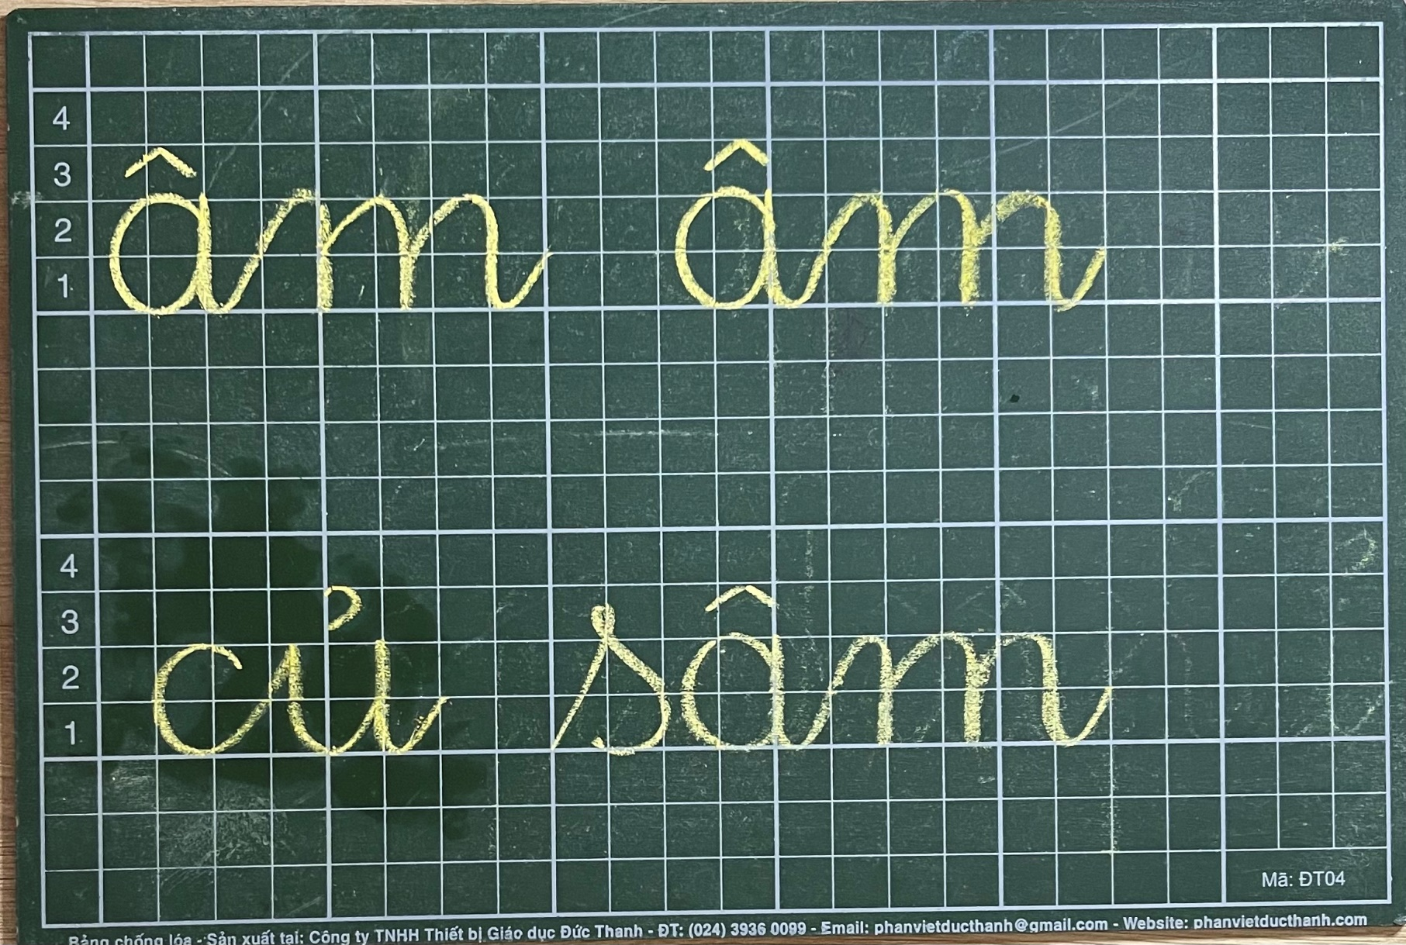

Slide 13
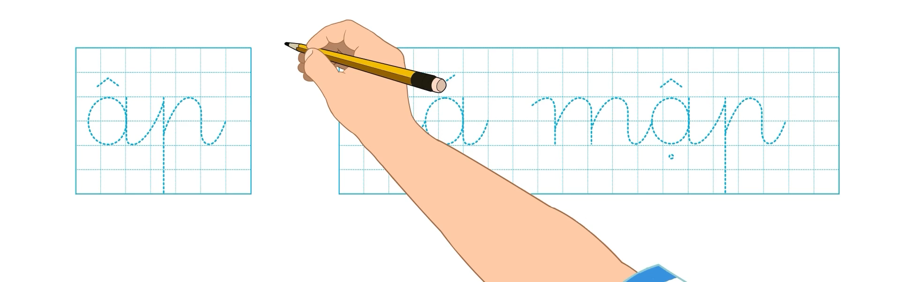

Slide 14
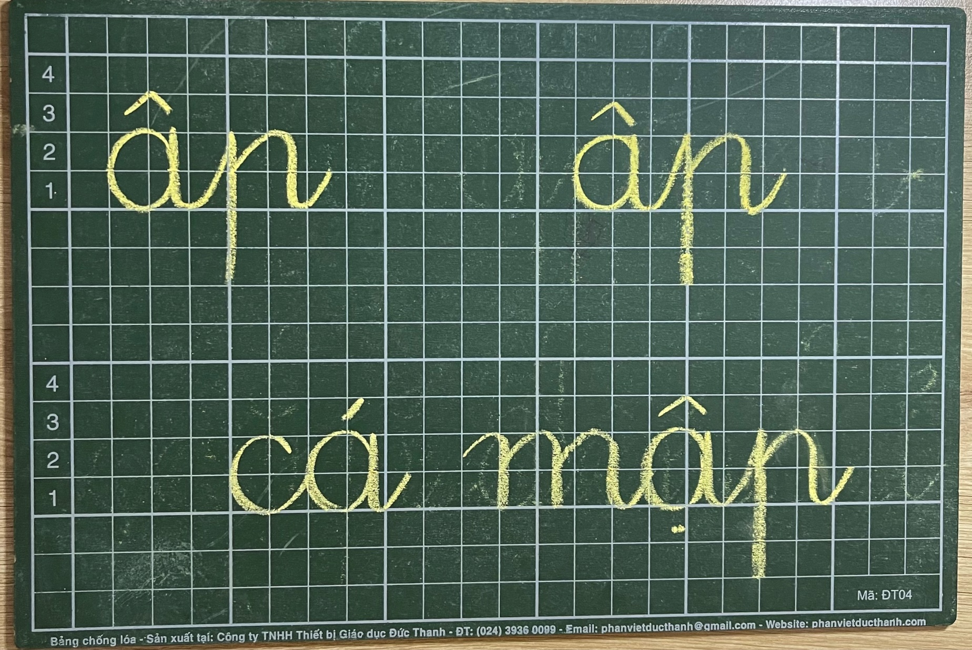

Slide 15
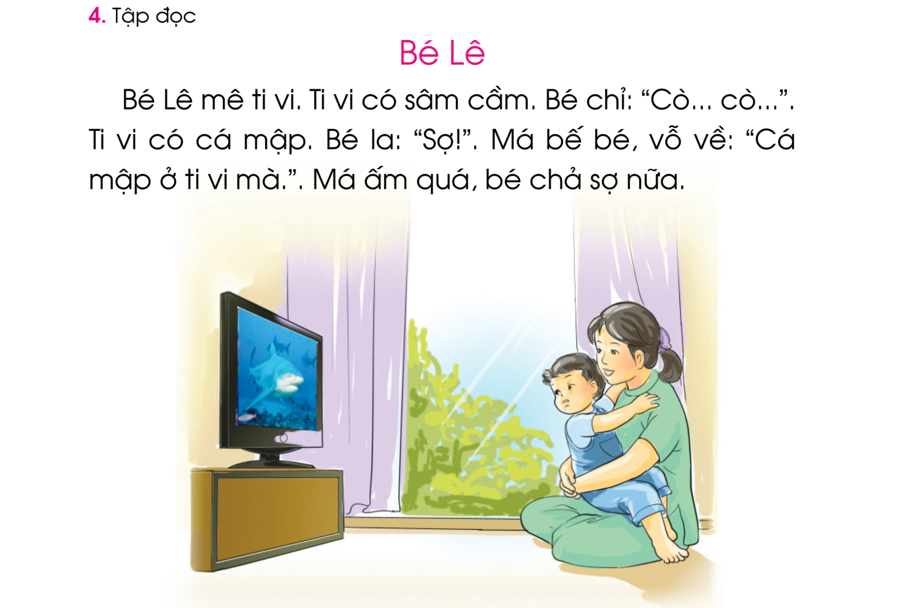

Slide 16
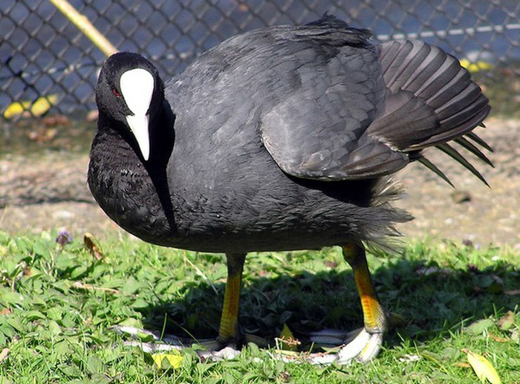
Chim sâm cầm

Slide 17
Bé Lê
2
Bé Lê mê ti vi. Ti vi có sâm cầm. Bé chỉ: “Cò… cò…”. Ti vi có cá mập. Bé la:“Sợ!”. Má bế bé, vỗ về: “Cá mập ở ti vi mà”. Má ấm quá,
bé chả sợ nữa.
1
3
4
5
6
7
8

Slide 18
Bé Lê
1
Bé Lê mê ti vi. Ti vi có sâm cầm. Bé chỉ: “Cò… cò…”. Ti vi có cá mập. Bé la: “Sợ!”.
Má bế bé, vỗ về: “Cá mập ở ti vi mà”. Má ấm quá, bé chả sợ nữa.
2

Slide 19
Bé Lê
Bé Lê mê ti vi. Ti vi có sâm cầm. Bé chỉ: “Cò… cò…”. Ti vi có cá mập. Bé la: “Sợ!”. Má bế bé, vỗ về: “Cá mập ở ti vi mà”. Má ấm quá, bé chả sợ nữa.

Slide 20
Ý nào đúng, ý nào sai? Đánh dấu ✓ vào ô thích hợp:
Ý | ĐÚNG | SAI
a. Bé Lê chả mê ti vi.
b. Bé Lê sợ cá mập.
c. Có má, bé Lê chả sợ nữa.
✓
✓
✓

Slide 21
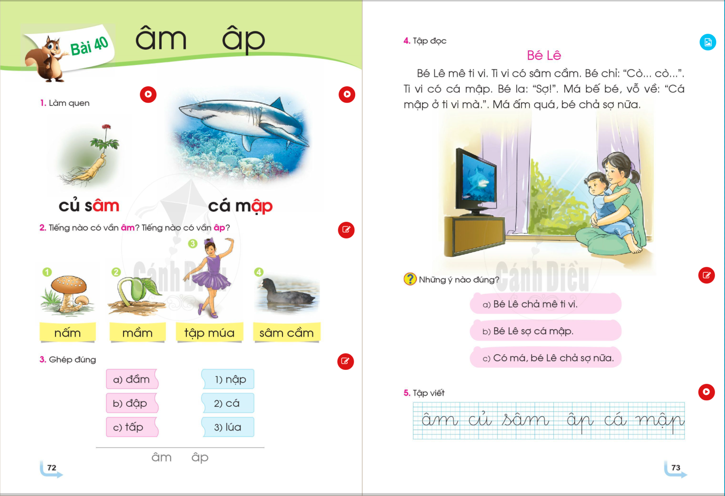

Slide 22

Dặn dò
- Đọc bài 40: âm – âp (5 lần).
Chuẩn bị bài 41: em – ep

